Slide 1

IŠČEM GLAS V BESEDI

Slide 2
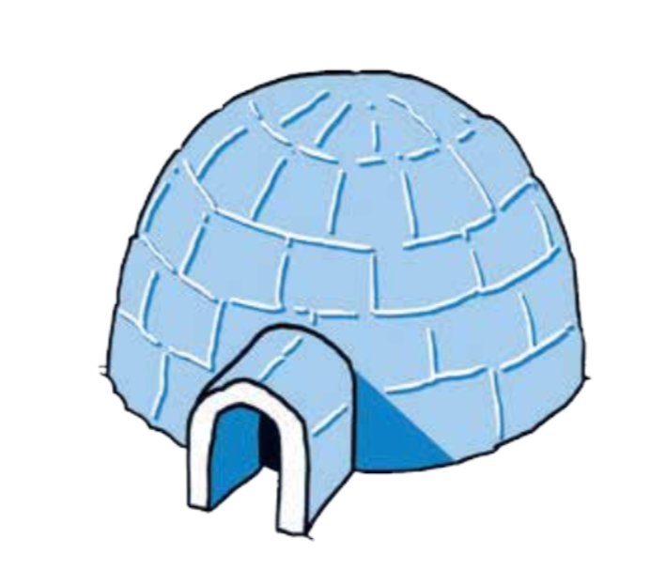


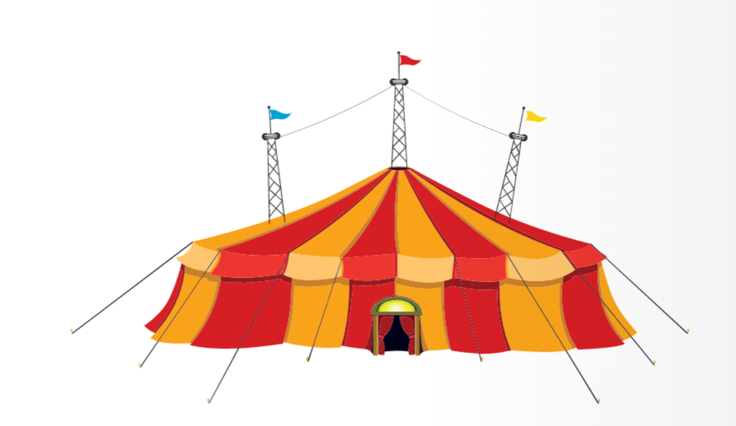

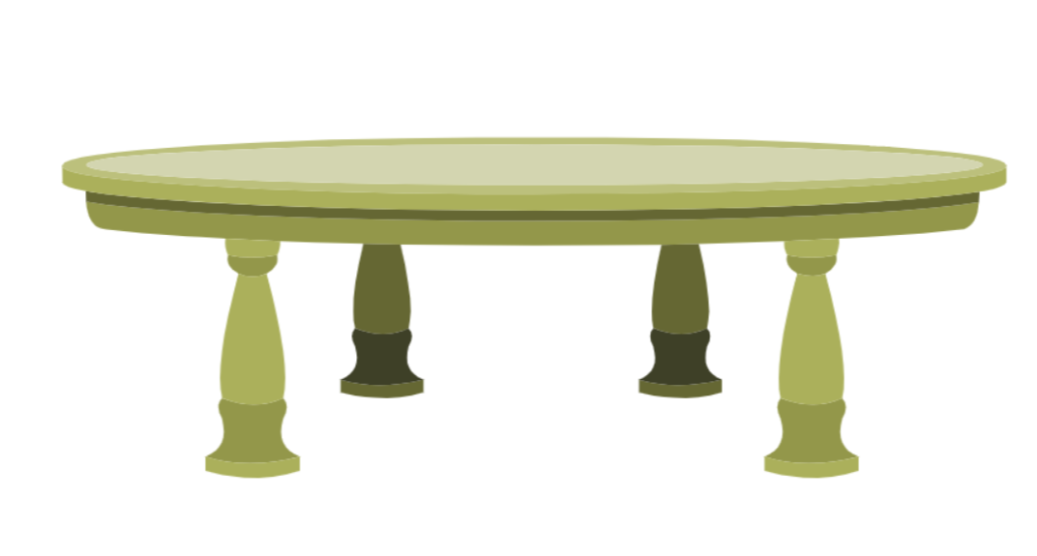
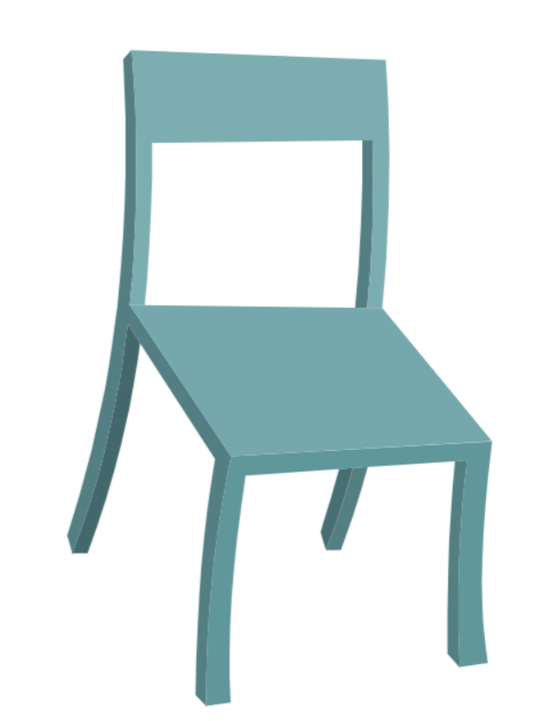






IZGOVORI BESEDO IN ČE V NJEJ SLIŠIŠ GLAS I, KLIKNI NA SLIČICO

Slide 3
S KLIKOM NA KROGEC POVEJ, KJE V BESEDI STOJI GLAS I.

Slide 4

BRAVO!

Slide 5

POSKUSI ZNOVA!

Slide 7

BRAVO!

Slide 8

POSKUSI ZNOVA!

Slide 10

BRAVO!

Slide 11
POSKUSI ZNOVA!

Slide 13

BRAVO!

Slide 14
POSKUSI ZNOVA!

Slide 16

BRAVO!

Slide 17

POSKUSI ZNOVA!

Slide 19

BRAVO!

Slide 20

POSKUSI ZNOVA!

Slide 22

BRAVO!

Slide 23

POSKUSI ZNOVA!

Slide 25

BRAVO!

Slide 26

POSKUSI ZNOVA!

Slide 27

USPELO TI JE, BRAVO!

